Slide 1
الْمِحْوَرُ الثّالِثُ: مِهَنٌ أُحِبُّها، أَشْخاصٌ أُحِبُّهُمْ، حَيَواناتٌ أُحِبُّها
الدَّرْسُ الثّالِثُ: سُعادُ تَعْطِفُ عَلى الْهِرِّ.
(الْحَرْفُ ع وَالْحَرْفُ خ)
الصَّفُّ الْأَساسِيُّ الْأَوَّلُ
Notes:
توجيهات للمعلّمة:
هذا هو الدّرس الثّالث من المحور الثّالث من الدّروس الرّقميّة، وهو بعنوان: "سعاد تعطف على الهرّ" (ص 40- 41 في الكتاب المدرسيّ. )
وهو أيضًا موجود في المحور الثالث في الكتاب المدرسيّ الّذي هو بعنوان "حيوانات أحبّها"، ويمكنكم مراجعة تفاصيل هذا المحور في دليل المعلم ص 178- 181.
نقدّم في هذا الدّرس، النّص المسموع بعنوان: "سعاد تعطف على الهرّ".
يتألف هذا المحور من الدروس الآتية:
الدّرس الأوّل: المهندس الزّراعي.
الدّرس الثّاني: رجال الإطفاء.
الدّرس الثّالث: سعاد تعطف على الهرّ.
الدّرس الرّابع عطف الكلب على الهرّ.
يقدّم كلّ درس جميع المجالات بدءًا بالفهم الشّفويّ وصولا إلى التّعبير الكتابيّ.
يتمّ تقديم كلّ مجال خلال حصّة أو أكثر بحسب ما يتطلّبه الهدف أو طبيعة المجال.
ويكون سير الحصّة على الشّكل الآتي:
1- ترحيب
2- نشاط لغويّ أو تعلّم اجتماعيّ انفعاليّ
3- قراءة جهريّة نموذجية من قبل المعلّم/ة لدقائق قليلة (يمكن اختيار هذه القراءة من قصص المكتبة الصّفيّة أو مكتبة المدرسة)
4- تقديم هدف الدرس
5- تقديم الدرس
6- إجراء التّقويم التّكوينيّ أو الذّاتيّ.

Slide 2
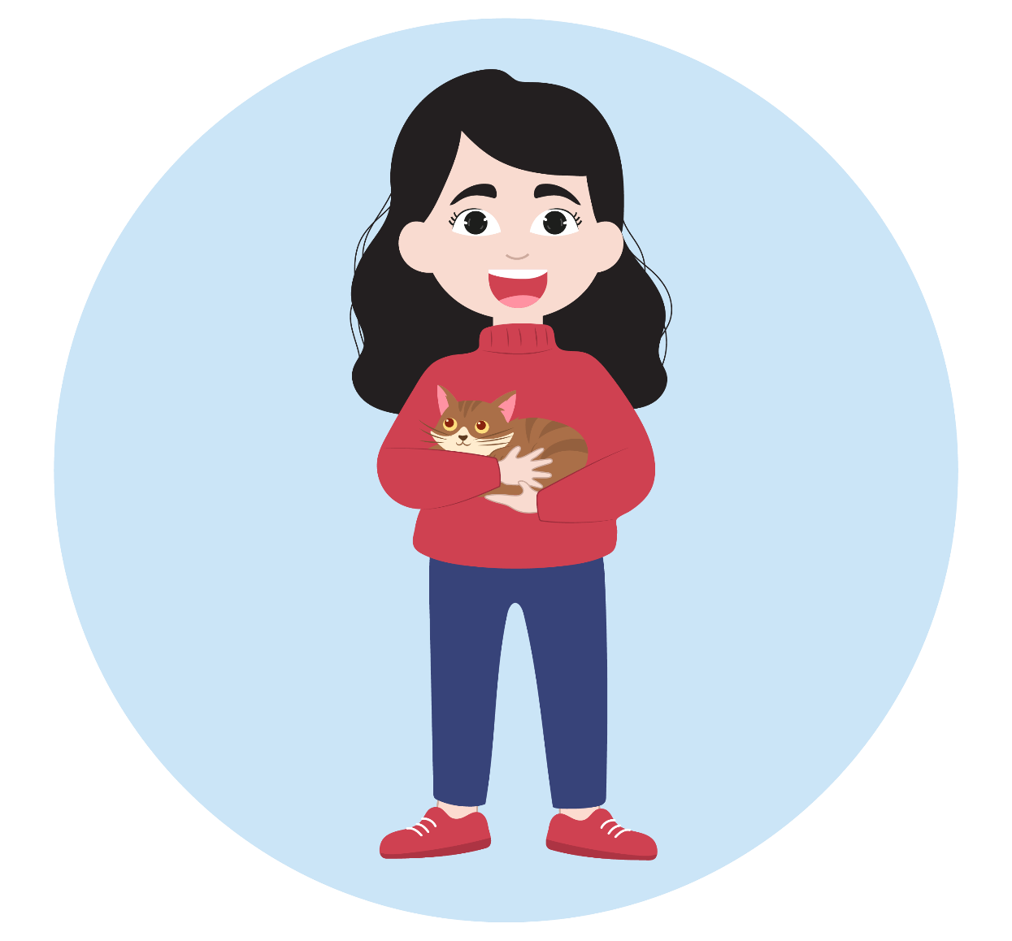
الدَّرْسُ الثّالِثُ:
سُعادُ تَعْطِفُ عَلى الْهِرِّ
Notes:
الدّرس الثالث " سعاد تعطف على الهرّ" من محور "حيوانات أحبّها"
توجيهات للمعلّم/ة:
الأهداف:
أهداف الفهم الشفويّ:
يفهم ما يسمعه ويتفاعل معه
يُجيب عن أسئلة تتعلّق بمستندٍ مسموع (أغنية) من أجل استخراج عناصر الأقصوصة، الموضوع، الأفكار الرئيسة، الشخصيّات، الزمان، المكان، المشكلة، والحلّ.
أهداف التّعبير الشفويّ:
يُعبِّر بلغة فصيحة وتراكيب بسيطة وقصيرة عن صورة أو عن موضوع ما أو عن معنى نصّ أو حكاية.
أهداف القراءة:
أ. المعجم اللّغويّ
يُغني مخزونَهُ اللّغويّ من مفردات وتراكيب لتوظيفها في الكلام فهمًا وأداءً.
يُحدِّد الكلمات المترادفة والكلمات المعاكسة(الضّد).
ب. الفهم القرائيّ
يُفهَم النّصُّ فهمًا مجملًا ثمّ مفصَّلًا.
ج. الوعي الفونولوجي
يُميّز سمعيًّا الحروف وأصواتها الطّويلة والقصيرة، في أوّل الكلمة ووسطها وآخرها، منفصلة ومتّصلة.
د. الصّوتيّات
يُميِّز الحروفَ و صُورَها (رسمها أو كتابتها) وأصواتها الطّويلة والقصيرة، في أوّل الكلمة ووسطها وآخرها، منفصلة ومتّصلة.
يميّز الحرف الشّمسيّ أو القمريّ بعد دخول ال على الكلمات.
يميّز الأحرف (ج ح خ) المتقاربة شكلًا والمختلفة لفظًا.
هـ. الطلاقة في القراءة
يتعرّف كلمات جديدة بطريقة كلية.
يلفظ الكلمات لفظًا سليمًا بعد دخول ال عليها.
- القواعد
محاكاة اساليب الاستفهام بصيغها الاكثر تداولًا.
- أهداف الإملاء:
يُميِّز أصوات الحرف (ع)
يربط صوت الحرف(ع) بصُوَرِه المكتوبة لرسم هذه الصُّوَر رسمًا صحيحًا بحسب مواقعها في الكلمة.
يُميِّز أصوات الحرف (خ)
يربط صوت الحرف(خ) بصُوَرِه المكتوبة لرسم هذه الصُّوَر رسمًا صحيحًا بحسب مواقعها في الكلمة.
أهداف التعبير الكتابيّ:
الإِجابَةُ عَنِ سُؤالٍ إِجابَةً كامِلَةً إِنْطِلاقًا مِنْ عَناصِر السُّؤالِ.

Slide 3

الْمَجالُ: الْقَواعِدُ

Slide 4

  تَرْحيبٌ
أَهْلًا بِكُمْ في صَفِّ
الْقَواعِد.
طابَ يَوْمُكُمْ يا أَعِزّائي!
Notes:
طابَ يَوْمُكُمْ يا أَعِزائي! وَأَهْلًا بِكُمْ في صَّفِّ القواعد.
توجيهات للمعلّم/ة:
بعد التّرحيب، يقدّم المعلّم/ة نشاطًا من أنشطة التّعلّم الاجتماعيّ الانفعاليّ المقترحة أو نشاطًا لغويًا ممهّدًا للدّرس الآتي أو مثبتًا لتعلّم سابق. يمكن الاستعانة بالأنشطة المدرجة في حقيبة "بالفصحى أحلى" وغيرها من الموارد التّربويّة.
بعد انهاء النشاط، يعلن المعلّم/ة هدف الحصّة.

Slide 5

أَهْدافُ الدَّرْسِ
تَعَرُّفُ أَساليبِ الْاِسْتِفْهامِ بِصِيَغِها الْأَكْثَرِ تَداوُلًا وَمُحاكاتُها.
Notes:
درسنا لليوم هو التّعرف إلى أساليب الإستفهام بصيغها الأكثر تداولًا ومحاكاتها.
توجيهات للمعلّم/ة:
الهدف كما ورد في وثيقة الأهداف المخففة:
مُحاكاةُ أَساليبِ الاسْتِفْهامِ بِصِيَغِها الأَكْثَر تَداوُلًا ومحاكاتها.

Slide 6
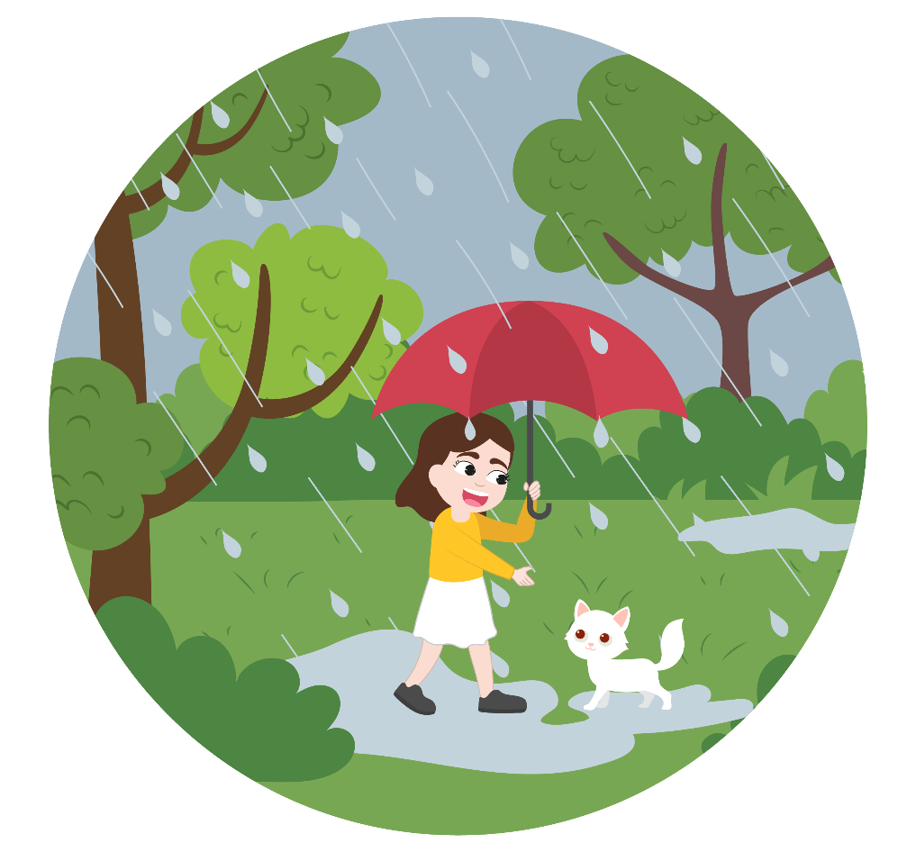
نَشاطٌ تَمْهيدِيٌ
أَنْظُرُ إِلى الصّورَةِ وَأُجيبُ عَنِ الْأَسْئِلَةِ:
أَرى: أَصِفُ ما أَراهُ في الصّورَةِ.
أَعْتَقِدُ: أُفَسِّرُ ما أَعْتَقِدُ أَنَّهُ يَحْدُثُ في الصّورَةِ.
أَتَساءَلُ: أَسْأَلُ أَسْئِلَةً لا أَسْتَطيعُ مَعْرِفَةَ إِجاباتِها مِنَ الصّورَةِ.
Notes:
هيّا أعزّائي نقومُ بنشاطٍ تمهيدي:
لاحظوا الصّورة جيدًا.
لنبدأ بوصف ما نراه في الصّورة:
بنت تحمل مظلة.
البنت تمدّ يدها نحو القطّ الأبيض/القطّة البيضاء.
المطر ينهمر.
البنت ترتدي تنّورة بيضاء وكنزة صفراء.
(يكمل المتعلّمون وصف ما يرونه حتى الانتهاء من ملاحظة جميع التفاصيل)
والآن هيّا نفسّر ما نراه: ما الّذي يحدث هنا في رأيكم؟
خرجت البنت في نزهة إلى الحديقة، وحملت معها المظلّة لأنّ الطّقس ماطر.
التقت البنت بقطّ أبيض/قطّة بيضاء.
مدّت يدها لتسلّم عليه/عليها فمدّ القطّ يده/مدّت القطّة يدها أيضًا.
(يكمل المتعلّمون سرد تكهّناتهم المبنيّة على ما يرونه في الصّورة).
حسنًا، والآن، هل لديكم أيّة أسئلة؟ مثلاً، أنا لديّ سؤالان:
هل هذا قطّ أم قطّة؟
هل هو حيوانها الأليف أم أنّها التقت به في الحديقة؟
(يكمل المتعلّمون طرح الأسئلة حتى النّهاية)
توجيهات للمعلّم/ة:
"أرى – أعتقد – أتساءل" هي طريقة تفكير هدفها تنظيم التفكير وجعله مرئيًّا ومسموعًا من قبل المعلّم والمتعلّمين.
يجب احترام تتابع هذه الخطوات من أجل تنمية مهارات دقّة الملاحظة أوّلاً (الخطوة: أرى)، ثمّ التحليل بناء على معطيات مرئيّة وليس بناء على تكهُّنات (الخطوة: أعتقد)، وتوجيه التساؤل نحو الخطوة الأخيرة وهي "أتساءل" حيث يُشجِّع المعلِّمون التلامذة على طرح تساؤلاتهم، وعلى إيجاد إجابات مناسبة لها بناء على أدلّة موضوعيّة وبراهين.
للمزيد من المعلومات حول روتينات/طرق التفكير المرئي، يمكن الولوج إلى الرابط الآتي:
http://www.pz.harvard.edu/thinking-routines

Slide 7
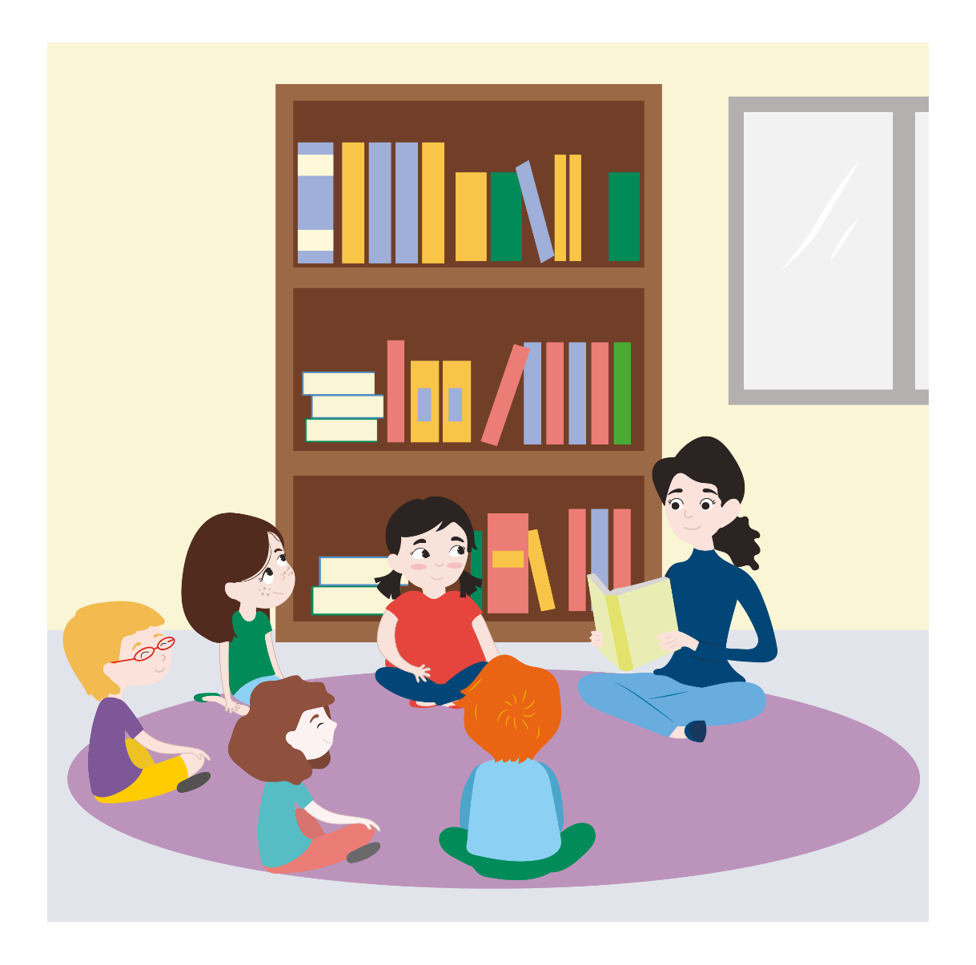
الْقِراءَةُ الْجَهْرِيَّةُ
Notes:
توجيهات للمعلّم/ة:
تُقرأ هذه القصّة في الصّفّ أو في جلسة متزامنة على مراحل حيث يمكنكم قراءة صفحتين في اليوم الواحد ثم تكملون القراءة في اليوم التالي وهكذا حتّى انتهاء القصّة. حاولوا أن توزّعوا القصّة على أسبوع تعليميّ.
يمكنكم الاستعانة بملفّ القراءة الجهريّة لاختيار قصّة مناسبة من أجل تقديم استراتيجيّة من استراتيجيات الفهم القرائيّ المناسبة لكلّ محور من المحاور، أو قراءة قصّة رقميّة من القصص الموجودة على الرّابط الآتي:
https://www.youtube.com/c/QITABILebanon/playlists

Slide 8
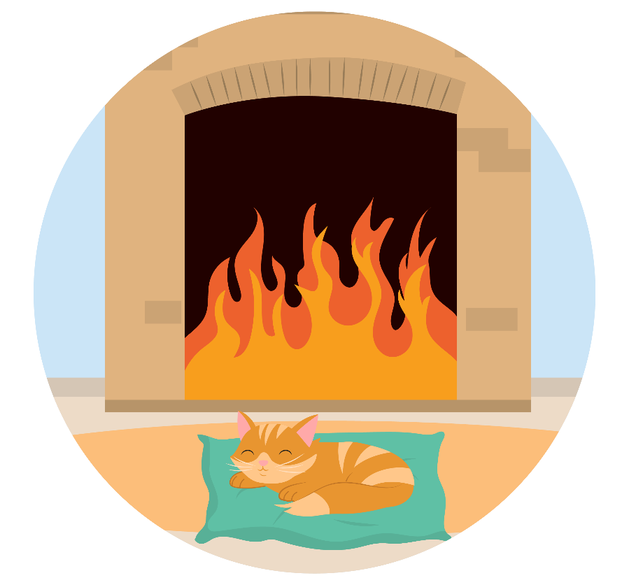
سُعادُ تَعْطِفُ عَلى الْهِرِّ
اِجْتَمَعَتِ الْعائِلَةُ حَوْلَ الطّاوِلَةِ لِتَتَناوَلَ طَعامَ الْغَداءِ. كانَ الْهِرُّ "بِسْ بِسُ" نائِمًا أَمامَ الْمِدْفَأَةِ. لَمَعَ الْبَرْقُ بِقُوَّةٍ. سَأَلَتْ سُعادُ أُمَّها: "كَيْفَ حالُ الطَّقْسِ الْيَوْمَ"؟
أَجابَتْها أُمُّها: الطَّقْسُ عاصِفٌ.
فَجْأَةً! دَوّى صَوْتُ الرَّعْدِ قَوِيًّا، وَهَطَلَ الْمَطَرُ غَزيرًا غَزيرًا.
وَالْتَفَتَتْ سُعادُ إِلى "بِسْ بِسِ" فَلَمْ تَجِدْهُ قُرْبَ الْمِدْفَأَةِ.
Notes:
والآن، هيّا نعيد قراءة قصة" سعاد تعطف على الهرّ" لنتذكّر ما ورد فيها.
سعاد تعطف على الهرّ.
اجتمعت العائلة حول الطّاولة لتناول طعام الغداء. كان الهرّ "بس بس" نائمًا أمام المدفأة. لمع البرق بقوّة. سألت سعاد أمّها: "كيف حال الطّقس اليوم؟
أجابتها أمّها:"الطّقس عاصف".
فجأة! دوّى صوت الرّعد قويًّا، وهطل المطر غزيرًا غزيرًا. والتفتت سعاد إلى "بس بس" فلم تجده قرب المدفأة.

Slide 9
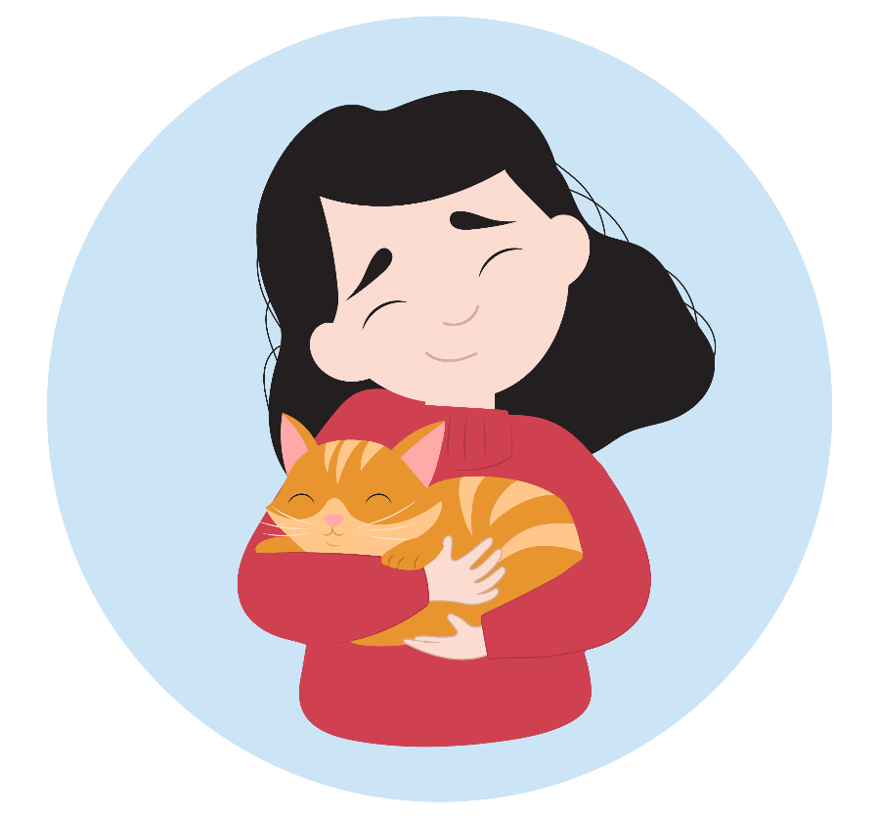
سُعادُ تَعْطِفُ عَلى الْهِرِّ
سَأَلَتْ سُعادُ: أَيْنَ "بِسْ بِسُ"؟
ها هُوَ "بِسْ بِسُ" يَقِفُ أَمامَ الْبابِ وَيَموءُ. اِقْتَرَبَتْ مِنْهُ سُعادُ بِفَرَحٍ قائِلَةً لَهُ: "أَيْنَ كُنْتَ؟ لِماذا هَرَبْتَ؟ لَقَدْ قَلِقْتُ عَلَيْكَ".
سَمِعَتْ سُعادُ مُواءً مُتَواصِلًا في الْخارِجِ. سَأَلَتْ نَفْسَها: "مِنْ أَيْنَ يَأْتي هذا الصَّوْتُ"؟
Notes:
سألت سعاد: أين "بس بس"؟
ها هو "بس بس" يقف أمام الباب ويموء. اقتربت منه سعاد بفرح قائلة له: " أين كنت؟ لماذا هربت؟ لقد قلقت عليك.
سمعت سعاد مواءً متواصلًا في الخارج. سألت نفسها: " من أين يأتي هذا الصّوت؟

Slide 10
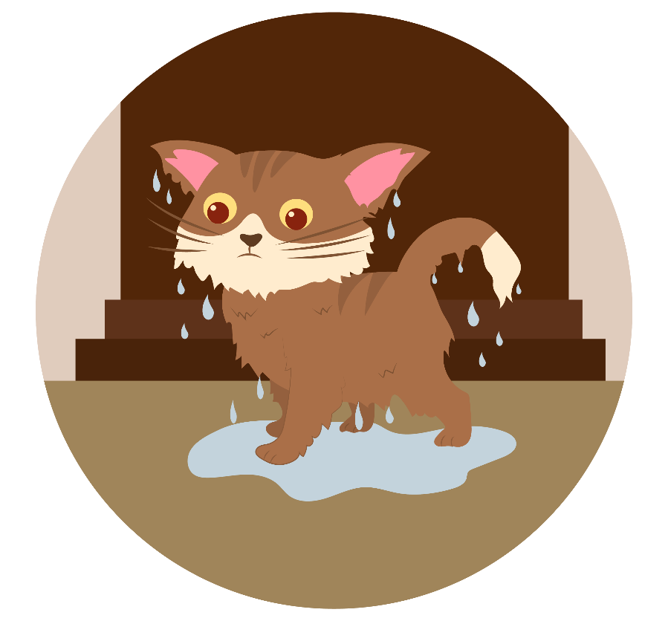
سُعادُ تَعْطِفُ عَلى الْهِرِّ
فَتَحَتْ سُعادُ الْبابَ وَرَأَتْ هِرًّا صَغيرًا يَرْتَعِشُ مِنَ الْبَرْدِ وَمُبَلَّلًا بِالْماءِ.
حَمَلَتْ سُعادُ الْهِرَّ الصَّغيرَ، جَفَّفَتْهُ بِالْمِنْشَفَةِ وَوَضَعَتْهُ أَمامَ الْمِدْفَأَةِ.
قَدَّمَتْ سُعادُ الطَّعامَ لِلْهِرِّ الصَّغيرِ، وَوَضَعَتْهُ أَمامَهُ لِيَأْكُلَ.
اِلْتَفَتَتْ أُمُّ سُعادَ نَحْوَها وَقالَتْ لَها: "أَنْتِ صاحِبَةُ قَلْبٍ رَقيقٍ يَعْطِفُ عَلى الْحَيَواناتِ".
Notes:
فتحت سعاد الباب ورأت هرًّا صغيرًا يرتعش من البرد ومبلّلًا بالماء.
حملت سعاد الهرّ الصّغير، جفّفته بالمنشفة ووضعته أمام المدفأة.
قدّمت سعاد الطّعام للهرّ الصّغير، ووضعته أمامه ليأكل.
التفتت أم سعاد نحوها وقالت لها: " أنت صاحبة قلب رقيق يعطف على الحيوانات".

Slide 11
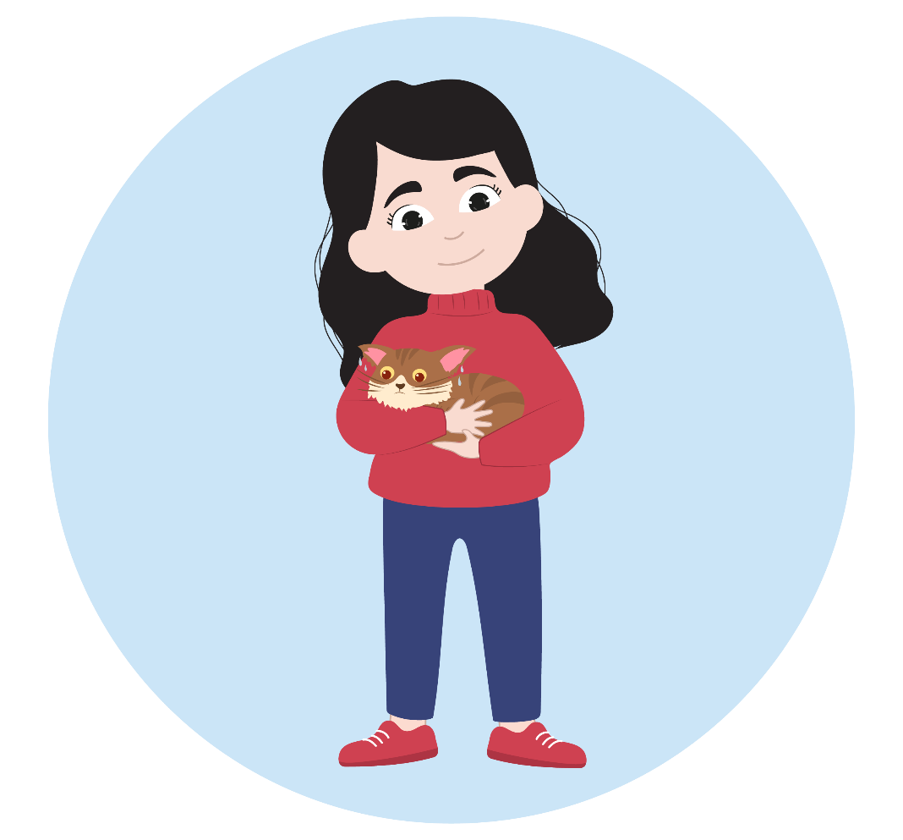
لِنَتَذَكَّرْ مَعًا
الْجُمْلَةَ
سُعادُ تَعْطِفُ عَلى الْهِرِّ.
Notes:
تعلّمنا سابقًا أن الجملة هي مجموعة كلمات تجتمع معًا وترتبط ببعضها البعض لتشكّل جملة واضحة وتامة المعنى.
مثال : سعاد تعطف على الهرّ.

Slide 12

لِنَتَذَكَّرْ مَعًا
نُصْغي إِلى الْأَسْئِلَةِ وَنُجيبُ عَنْها.
Notes:
كما تعلّمنا كيف نصغي إلى قصة أو ننظر إلى صورة، وبعدها نصغي إلى أسئلة ونجيب عنها، أو نسأل أسئلة حولها.
مثال :
ماذا أرى في الصّورة؟
أرى هرًّا.
ماذا يفعل الهرّ؟
يجلس الهرّ أمام المدفأة.

Slide 13
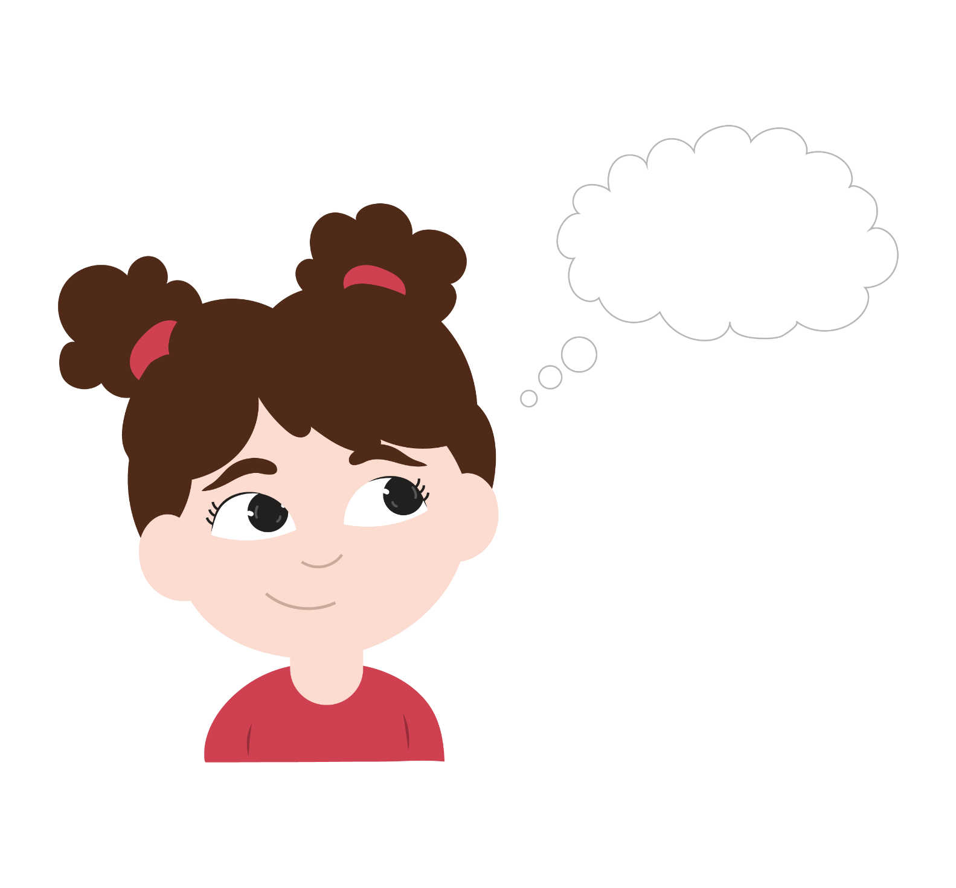
سَنَتَعَلَّمُ الْيَوْمَ
تَعَرُّفَ أَساليبِ الْاِسْتِفْهامِ بِصِيَغِها الْأَكْثَرِ تَداوُلًا وَمُحاكاتِها.
أُسْلوبُ الْاِسْتِفْهامِ؟
Notes:
اليوم سنتعرّف أكثر إلى أسلوب الاستفهام وبعض أدواته الّتي نستخدمها للاستفسار عن أمر، شيء أو شخص ما.
.

Slide 14

لِنُفَكِّرْ مَعًا
تَعَرُّفُ أَساليبِ الْاِسْتِفْهامِ بِصِيَغِها الْأَكْثَرِ تَداوُلًا وَمُحاكاتُها.
أَيْنَ وَضَعَتْ سُعادُ الْهِرَّ "بِسْ بِسَ"؟
وَضَعَتْ سُعادُ الْهِرَّ "بِسْ بِسَ" ----------------.
Notes:
لنقرأ هذه الجملة
أين وضعت سعاد الهر "بس بس"؟
بمّ تبدأ هذه الجملة؟
تبدأ هذه الجملة بـ "أين"
أين؟
وماذا يوجد في آخر الجملة؟ علامة استفهام فنقول:
أين وضعت سعاد الهرّ "بس بس"؟(تنغيم الصّوت استفهاميّ).
يعني نريد أن نسأل أو نستفسر عن المكان الّذي يوجد فيه الهرّ بس بس. .
الجواب: وضعت سعاد الهرّ "بس بس" أمام المدفأة.
أمام المدفأة: هذه الكلمات تدلّ على المكان الّذي وضعت سعاد فيه الهرّ بس بس.
"أين" هي إذا أداة نستخدمها عندما نريد أن نستفسر عن المكان.

Slide 15
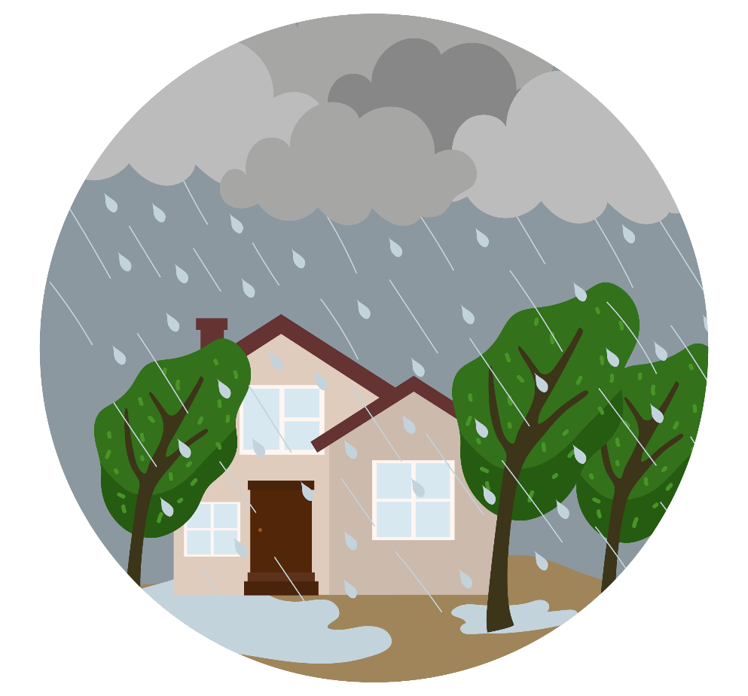
لِنُفَكِّرْ مَعًا
تَعَرُّفُ أَساليبِ الْاِسْتِفْهامِ بِصِيَغِها الْأَكْثَرِ تَداوُلًا وَمُحاكاتُها.
"كَيْفَ حالُ الطَّقْسِ الْيَوْمَ"؟ سَأَلَتْ سُعادُ أُمَّها.
أَجابَتْها أُمُّها: "الطَّقْسُ عاصِفٌ".
Notes:
هيّا لنفكّر معًا فيما قالته سعاد لأمها:
سألت سعاد أمّها: "كيف حال الطّقس اليوم؟"
ما هي الكلمة الّتي تبدأ بها جملة "كيف حال الطقس اليوم؟"
كيف؟ ماذا تعني هذه الكلمة؟ تعني أننا نريد أن نسأل أو نستفسر عن حالة ما.
وماذا نسمّي هذه الكلمة؟ نسمّيها أداة الاستفهام، أي الكلمة التي نكتبها في بداية الجملة التي تحمل السؤال.
وماذا نرى في نهاية الجملة؟
نرى علامة تختلف عن النقطة التي نراها عادة.
هذه العلامة نسمّيها "علامة استفهام" لأنها تدل على أن في هذه الجملة سؤال.
أحسنتم. نقرأ الجملة:
كيف حال الطّقس؟ (تنغيم الاستفهام)
سعاد تسأل لتستفسر كيف يبدو الطّقس.
أجابت الأم: الطّقس عاصف.
عاصف هي كلمة تدلّ على حالة الطّقس.
إذًا "كيف" هي أداة أو كلمة تستخدم للاستفسار عن حالة ما".

Slide 16
لِنُفَكِّرْ مَعًا
تَعَرُّفُ أَساليبِ الْاِسْتِفْهامِ بِصِيَغِها الْأَكْثَرِ تَداوُلًا وَمُحاكاتُها.
أَيْنَ وَضَعَتْ سُعادُ الْهِرَّ "بِس ْبِسَ"؟
وَضَعَتْ سُعادُ الْهِرَّ "بِسْ بِسَ" أَمامَ الْمِدْفَأَةِ.
Notes:
الجواب: وضعت سعاد الهرّ "بس بس" أمام المدفأة.
أمام المدفأة: هذه الكلمات تدلّ على المكان الّذي وضعت سعاد فيه الهرّ بس بس.
"أين" هي إذا أداة نستخدمها عندما نريد أن نستفسر عن المكان.

Slide 17
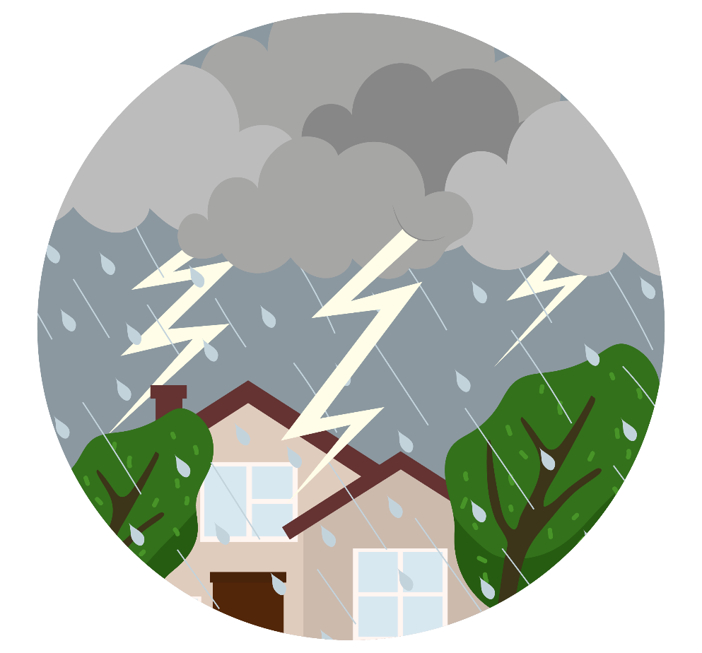
لِنُفَكِّرْ مَعًا
تَعَرُّفُ أَساليبِ الْاِسْتِفْهامِ بِصِيَغِها الْأَكْثَرِ تَداوُلًا وَمُحاكاتُها.
دَوّى صَوْتُ الرَّعْدِ قَوِيًّا، خافَ "ِبسْبِسُ" وَاخْتَفى.
مَتى اخْتَفى "بِسْ بِسُ"؟
اِخْتَفى بِسْ بِسُ ------------------------------
Notes:
دوّى صوت الرّعد قويًّا، خاف بس بس واختفى.( تظهر الجملة الأولى)
متى اختفى بس بس؟ تظهر الجملة الثّانية.
بم تبدأ الجملة؟
تبدأ بـ "متى".
متى؟
ماذا نرى في نهاية الجملة؟
نرى علامة استفهام . أحسنتم. فنقول:
متى اختفى بس بس؟ ) تنغيم الصّوت استفهاميّ).
يعنى نريد أن نسأل أو نستفسر عن الوقت الّذي اختفى فيه بس بس.

Slide 18
لِنُفَكِّرْ مَعًا
تَعَرُّفُ أَساليبِ الْاِسْتِفْهامِ بِصِيَغِها الْأَكْثَرِ تَداوُلًا وَمُحاكاتُها.
دَوّى صَوْتُ الرَّعْدِ قَوِيًّا، خافَ "بِسْ بِسُ" وَاخْتَفى.
مَتى اخْتَفى "بِسْ بِسُ"؟
اِخْتَفى بِسْ بِسُ عِنْدَما دَوّى صَوْتُ الرَّعْدِ قَوِيًّا.
Notes:
الجواب: اختفى بسبس عندما دوّى صوت الرّعد قويًّا.
عندما دوّى صوت الرّعد، هذه العبارة ساعدتنا لنعرف الوقت أو الزّمن الّذى اختفى فيه بس بس .
"متى" هي إذا أداة نستخدمها عندما نريد أن نستفسر عن الوقت.

Slide 19
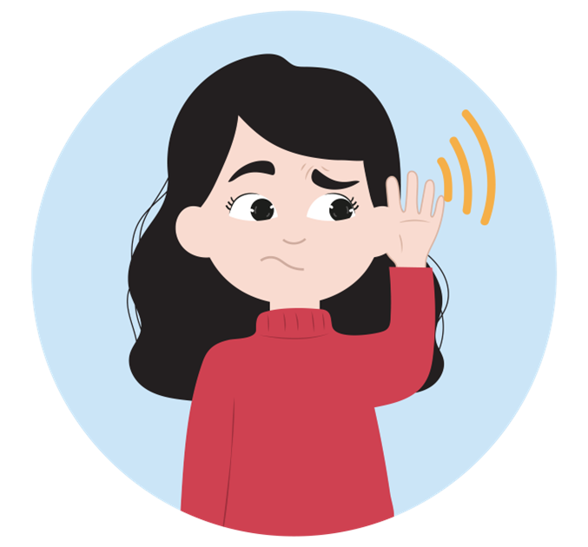
لِنُفَكِّرْ مَعًا
تَعَرُّفُ أَساليبِ الْاِسْتِفْهامِ بِصِيَغِها الْأَكْثَرِ تَداوُلًا وَمُحاكاتُها.
مَنْ سَمِعَ صَوْتَ مُواءِ هِرٍّ؟
سَمِعَتْ -----------صَوْتَ مُواءِ هِرٍّ.
Notes:
من سمع صوت مواء هرّ؟
بم تبدأ الجملة؟
تبدأ بـ "من".
من؟
وبمَ تنتهي الجملة ؟ تنتهي بعلامة استفهام. فنقول:
من سمع صوت مواء هرّ؟ (تنغيم الصّوت استفهاميّ).
يعنى نريد أن نعرف من الشّخص الّذي سمع المواء.

Slide 20
لِنُفَكِّرْ مَعًا
تَعَرُّفُ أَساليبِ الْاِسْتِفْهامِ بِصِيَغِها الْأَكْثَرِ تَداوُلًا وَمُحاكاتُها.
مَنْ سَمِعَ صَوْتَ مُواءِ هِرٍّ؟
سَمِعَتْ سُعادُ صَوْتَ مُواءِ هِرٍّ.
Notes:
الجواب: سمعت سعاد صوت مواء هرّ.
إذًا سعاد هي الشّخص الّذي سمع صوت المواء.
"من" هي إذا أداة نستخدمها للاستفسار عن الشّخص الّذي يقوم أو قام بعمل ما.

Slide 21
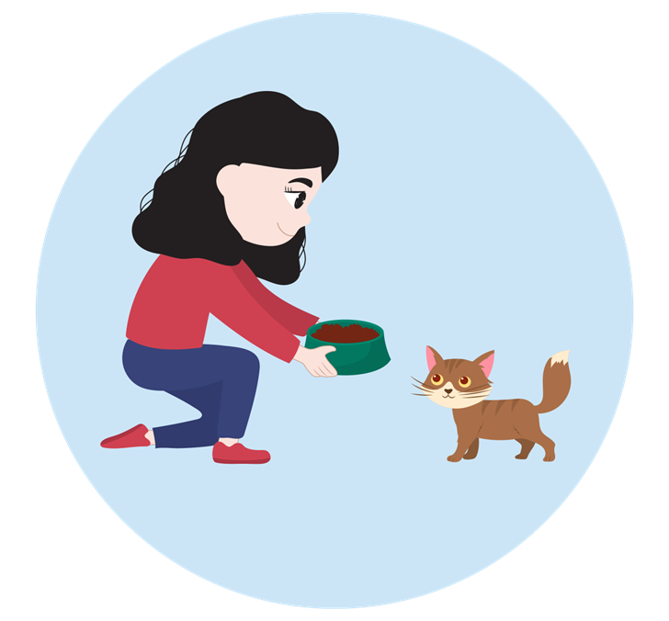
لِنُفَكِّرْ مَعًا
تَعَرُّفُ أَساليبِ الْاِسْتِفْهامِ بِصِيَغِها الْأَكْثَرِ تَداوُلًا وَمُحاكاتُها.
ماذا قَدَّمَتْ سُعادُ لِلْهِرِّ الصَّغيرِ؟
قَدَّمَتْ سُعادُ ----------- لِلْهِرِّ الصَّغيرِ.
Notes:
ماذا قدّمت سعاد للهرّ الصّغير؟
بمّ تبدأ الجملة؟
تبدأ بـ "ماذا"
ماذا؟
بم تنتهي الجملة؟
تنتهي الجملة بعلامة استفهام فنقول:.
ماذا قدّمت سعاد للهرّ الصّغير؟(تنغيم الصّوت استفهاميّ).
يعنى نريد أن نسأل أو نعرف ما هو الشيء الّذي قدّمته سعاد للهر الصّغير؟.

Slide 22
لِنُفَكِّرْ مَعًا
تَعَرُّفُ أَساليبِ الْاِسْتِفْهامِ بِصِيَغِها الْأَكْثَرِ تَداوُلًا وَمُحاكاتُها.
ماذا قَدَّمَتْ سُعادُ لِلْهِرِّ الصَّغيرِ؟
قَدَّمَتْ سُعادُ الطَّعامَ لِلْهِرِّ الصَّغيرِ.
Notes:
الجواب: قدّمت سعاد الطّعام للهر الصّغير.
إذًا الطّعام هو الشيء الّذي قدّمته سعاد للهرّ الصّغير.
"ماذا " هي إذا أداة نستخدمها للاستفسار او السؤال عن الشيء.
ماذا نستنتج؟

Slide 23
نَسْتَنْتِجُ إِذًا
تَعَرُّفُ أَساليبِ الْاِسْتِفْهامِ بِصِيَغِها الْأَكْثَرِ تَداوُلًا وَمُحاكاتُها.
أَنَّ أُسْلوبَ الْاِسْتِفْهامِ هُوَ أُسْلوبٌ نَسْأَلُ بِهِ عَمّا نُريدُ مَعْرِفَتَهُ وَنَسْأَلُ بِاسْتِخْدامِ كَلِماتٍ تُساعِدُنا عَلى الْاِسْتِفْسارِ. مِثالٌ:
كَيْفَ حالُ الطَّقْسِ؟
كَيْفَ؟
أَيْنَ يَجْلِسُ "بِسْ بِسُ"؟
أَيْنَ ؟
مَتى اخْتَفى "بِسْ بِسُ"؟
مَتى؟
مَنْ سَمِعَ مُواءَ هِرٍّ؟
مَنْ؟
ماذا قَدَّمَتْ سُعادُ لِلْهِرِّ الصَّغيرِ؟
ماذا؟
Notes:
نستنتج إذًا أن أسلوب الاستفهام هو أسلوب نسأل به عمّا نريد معرفته باستخدام أدوات مثال: (كيف، أين، متى، من وماذا،) لتساعدنا على الاستفسار. فنعرف كيف نجيب عن السؤال بطريقة صحيحة.
تبدأ الجمل بهذه الأدوات ونضع علامة استفهام في آخر الجملة.
مثال:
كيف : أداة استفهام نستخدمها للاستفسار عن حال أو عن كيفية القيام بعمل ما.
مثال : كيف حال الطّقس؟
أين: أداة استفهام نستخدمها للاستفسار عن المكان.
أين يجلس بس بس؟
متى: أداة استفهام نستخدمها للاستفسار عن الزمان.
متى اختفى بس بس؟
من : أداة استفهام نستخدمها للاستفسار عن الّذي يقوم بعمل ما.
من سمع مواء هرّ؟
ماذا : أداة استفهام نستخدمها للاستفسار أو السؤال عن الشيء.
ماذا قدّمت سعاد للهرّ الصّغير؟

Slide 24

أُقَدِّمُ الْمِثالَ
أَقْرَأُ السُّؤالَ وَأُجيبُ عَنْهُ إِجابَةً تامَّةً:
- أَيْنَ وَضَعَتْ سُعادُ الطَّعامَ؟
.........................................................................
Notes:
والآن سأقدّم لكم المثال لنفهم أكثر اسلوب الاستفهام وكيف نجيب إجابة تامّة وصحيحة.
سأقرأ السؤال:
أين وضعت سعاد الطّعام؟
بمّ تبدأ الجملة؟
تبدأ بـ "أين"
وماذا نرى في نهاية الجملة؟ نرى علامة استفهام.
يعني هذه جملة استفهامية وعلينا أن نجيب عن السؤال.
لقد تعرّفنا أن "أين" هي أداة استفهام نستخدمها للاستفسار عن المكان.
أين وضعت سعاد الطّعام؟ أتذكّر القصّة وأجيب عن السّؤال.

Slide 25
أُقَدِّمُ الْمِثالَ
أَقْرَأُ السُّؤالَ وَأُجيبُ عَنْهُ إِجابَةً تامَّةً:
- أَيْنَ وَضَعَتْ سُعادُ الطَّعامَ؟
- وَضَعَتْ سُعادُ الطَّعامَ أَمامَ الْهِرِّ الصَّغيرِ.
Notes:
أين وضعت سعاد الطّعام؟ أتذكّر القصّة وأجيب عن السّؤال.
- وضعت سعاد الطّعام أمام الهرّ الصّغير.
ولا أنسى أن أضع نقطة في نهاية الجملة.

Slide 26
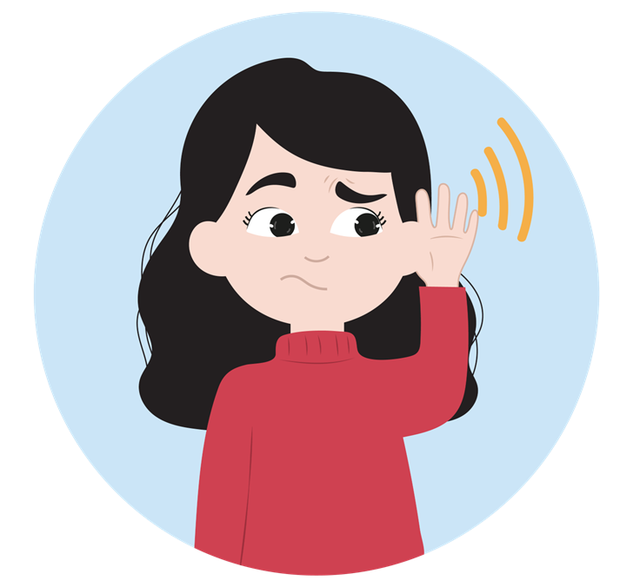
لِنَعْمَلْ مَعًا
أَقْرَأُ السُّؤالَ وَأُجيبُ عَنْهُ إِجابَةً تامَّةً:
ماذا سَمِعَتْ سُعادُ عِنْدَما وَجَدَتْ "بِسْ بِسَ"؟
.................................................................
Notes:
سنقرأ السؤال الثاني.
ماذ سمعت سعاد عندما وجدت "بس بس"؟
بمّ تبدأ الجملة؟
تبدأ بـ "ماذا"
وماذا نرى في نهاية الجملة؟ نرى علامة استفهام.
يعني هذه جملة استفهامية وعلينا أن نجيب عن السؤال.
لقد تعرّفنا إلى أن "ماذا" هي أداة استفهام نستخدمها للاستفسار عن شيء ما.
ماذا سمعت سعاد عندما وجدت "بس بس؟ أتذكّر القصّة وأجيب عن السّؤال.

Slide 27
لِنَعْمَلْ مَعًا
أَقْرَأُ السُّؤالَ وَأُجيبُ عَنْهُ إِجابَةً تامَّةً:
ماذا سَمِعَتْ سُعادُ عِنْدَما وَجَدَتْ "بِسْ بِسَ"؟
سَمِعَتْ سُعادُ مُواءَ هِرٍّ عِنْدَما وَجَدَتْ "بِسْ بِسَ".
Notes:
ماذا سمعت سعاد عندما وجدت "بس بس؟ أتذكّر القصّة وأجيب عن السّؤال.
سمعت سعاد مواء هرّ عندما وجدت "بس بس".
ولا أنسى أن أضع نقطة في نهاية الجملة.

Slide 28
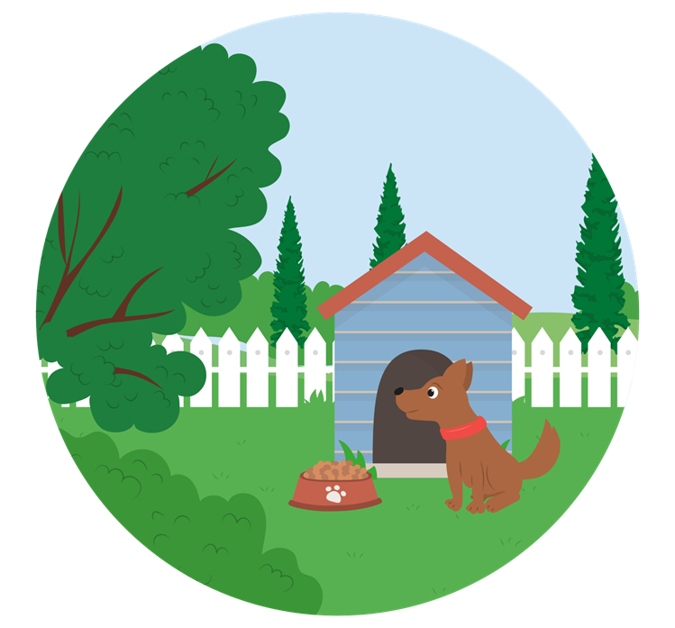
اِعْمَلوا بِمُفْرَدِكُمْ
أَقْرَأُ الْجُمَلَ أَوَّلًا ثُمَّ أُجيبُ عَنِ السُّؤالِ إِجابَةً تامَّةً:
عِنْدَ رامي كَلْبٌ صَغيرٌ.
يَعيشُ كَلْبُ رامي في بَيْتٍ صَغيرٍ في الْحَديقَةِ. يَضَعُ رامي طَوْقًا أَحْمَرَ حَوْلَ رَقَبَةِ الْكَلْبِ.
يَأْخُذُ رامي الْكَلْبَ في نُزْهَةٍ قَصيرَةٍ كُلَّ مَساءٍ.
Notes:
والآن حان الوقت لتعملوا بمفردكم.
اقرأوا الجمل ، ثم أنظروا إلى الصّورة لتجيبوا عن السؤال. وتذكّروا الكلمات التي نستخدمها في بداية السؤال الّتي تساعدنا على الإجابة الصّحيحة.
وعند الإجابة لا تنسوا وضع نقطة في نهاية الجملة.

Slide 29
اِعْمَلوا بِمُفْرَدِكُمْ
أَقْرَأُ السُّؤالَ وَأُجيبُ عَنْهُ إِجابَةً تامَّةً:
مَنْ عِنْدَهُ كَلْبٌ؟
..................................
Notes:
من عنده كلب؟

Slide 30
اِعْمَلوا بِمُفْرَدِكُمْ
أَقْرَأُ السُّؤالَ وَأُجيبُ عَنْهُ إِجابَةً تامَّةً:
مَنْ عِنْدَهُ كَلْبٌ؟
رامي عِنْدَهُ كَلْبٌ.
Notes:
من عنده كلب؟
رامي عنده كلب.

Slide 31
اِعْمَلوا بِمُفْرَدِكُمْ
أَقْرَأُ السُّؤالَ وَأُجيبُ عَنْهُ إِجابَةً تامَّةً:
أَيْنَ يَعيشُ كَلْبُ رامي؟
..................................
Notes:
أين يعيش كلب رامي؟

Slide 32
اِعْمَلوا بِمُفْرَدِكُمْ
أَقْرَأُ السُّؤالَ وَأُجيبُ عَنْهُ إِجابَةً تامَّةً:
أَيْنَ يَعيشُ كَلْبُ رامي؟
يَعيشُ كَلْبُ رامي في بَيْتٍ صَغيرٍ في الْحَديقَةِ.
Notes:
أين يعيش كلب رامي؟
يعيش كلب رامي في بيت صغير في الحديقة.

Slide 33
اِعْمَلوا بِمُفْرَدِكُمْ
أَقْرَأُ السُّؤالَ وَأُجيبُ عَنْهُ إِجابَةً تامَّةً:
ماذا يَضَعُ رامي حَوْلَ رَقَبَةِ الْكَلْبِ؟
..................................
Notes:
ماذا يضع رامي حول رقبة الكلب؟

Slide 34
اِعْمَلوا بِمُفْرَدِكُمْ
أَقْرَأُ السُّؤالَ وَأُجيبُ عَنْهُ إِجابَةً تامَّةً:
ماذا يَضَعُ رامي حَوْلَ رَقَبَةِ الْكَلْبِ؟
يَضَعُ رامي حَوْلَ رَقَبَةِ الْكَلْبِ طَوْقًا أَحْمَرَ.
Notes:
ماذا يضع رامي حول رقبة الكلب؟
يضع رامي حول رقبة الكلب طوقًا أحمر.

Slide 35
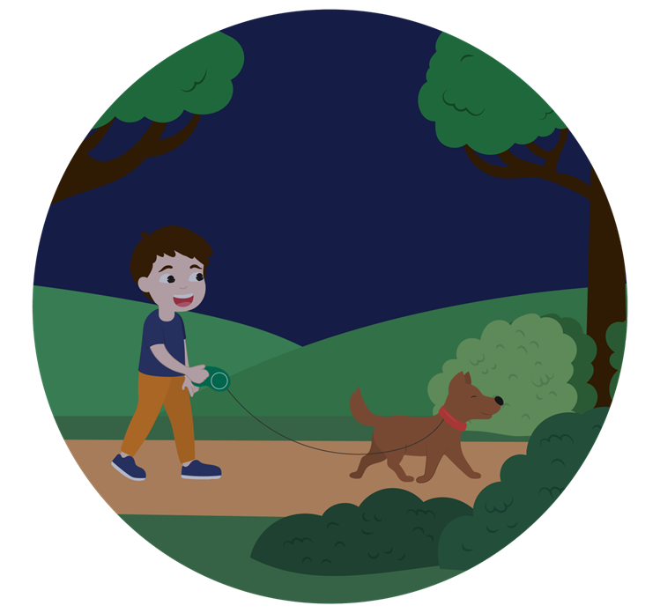
اِعْمَلوا بِمُفْرَدِكُمْ
أَقْرَأُ السُّؤالَ وَأُجيبُ عَنْهُ إِجابَةً تامَّةً:
مَتى يَأْخُذُ رامي الْكَلْبَ في نُزْهَةٍ قَصيرَةٍ؟
..................................
Notes:
متى يأخذ رامي الكلب نزهة قصيرة؟

Slide 36
اِعْمَلوا بِمُفْرَدِكُمْ
أَقْرَأُ السُّؤالَ وَأُجيبُ عَنْهُ إِجابَةً تامَّةً:
مَتى يَأْخُذُ رامي الْكَلْبَ في نُزْهَةٍ قَصيرَةٍ؟
يَأْخُذُ رامي الْكَلْبَ في نُزْهَةٍ قَصيرَةٍ كُلَّ مَساءٍ.
Notes:
متى يأخذ رامي الكلب نزهة قصيرة؟
يأخذ رامي الكلب نزهة قصيرة كل مساء.

Slide 37
تَعَلَّمْنا الْيَوْمَ
تَعَرُّفُ أَساليبِ الْاِسْتِفْهامِ بِصِيَغِها الْأَكْثَرِ تَداوُلًا وَمُحاكاتُها.
أَنَّ أُسْلوبَ الْاِسْتِفْهامِ هُوَ أُسْلوبٌ نَسْأَلُ بِواسِطَتِهِ عَمّا نُريدُ مَعْرِفَتَهُ وَنَسْأَلُ بِاسْتِخْدامِ كَلِماتٍ تُساعِدُنا عَلى الْاِسْتِفْسارِ. مِثالٌ:
كَيْفَ حالُ الطَّقْسِ؟
كَيْفَ؟
أَيْنَ يَجْلِسُ "بِسْ بِسُ"؟
أَيْنَ ؟
مَتى اخْتَفى "بِس ْبِسُ"؟
مَتى؟
مَنْ سَمِعَ مُواءَ هِرٍّ؟
مَنْ؟
ماذا قَدَّمَتْ سُعادُ لِلْهِرِّ الصَّغيرِ؟
ماذا؟
Notes:
تعلّمنا اليوم أن أسلوب الاستفهام هو أسلوب نسأل بواسطته عمّا نريد معرفته باستخدام أدوات مثال: (كيف أين متى من ماذا،) لتساعدنا على الاستفسار فنعرف كيف نجيب عن السؤال بطريقة صحيحة
تبدأ الجمل بهذه الأدوات ونضع علامة استفهام في آخر الجملة.
مثال:
كيف : أداة استفهام نستخدمها للاستفسار عن حال أو عن كيفية القيام بعمل ما.
مثال : كيف حال الطّقس؟
أين: أداة استفهام نستخدمها للاستفسار عن المكان.
أين يجلس بس بس؟
متى:أداة استفهام نستخدمها للاستفسار عن الزمان.
متى اختفى بس بس؟
من : أداة استفهام نستخدمها للاستفسار عن الّذي يقوم بعمل ما.
من سمع مواء هرّ؟
ماذا : أداة استفهام نستخدمها للاستفسار أو السؤال عن الشيء.
ماذا قدّمت سعاد للهرّ الصّغير؟

Slide 38

تَقْويمٌ تَكْوينِيٌّ
أَقْرَأُ الْجُمَلَ:
ذَهَبَتْ سُعادُ إِلى الْوادي في يَوْمِ الْعُطْلَةِ.
قَطَفَتْ سُعادُ الْوُرودَ وَوَضَعَتْها في السَّلَّةِ.
صَنَعَتْ سُعادُ سِوارًا مِنَ الْوُرودِ.
قَدَّمَتْ سُعادُ السِّوارَ إِلى أُمِّها.
Notes:
اقرأوا الجمل أولًا ثم أجيبوا عن الأسئلة إجابة صحيحة.

Slide 39
تَقْويمٌ تَكْوينِيٌّ
أَقْرَأُ السُّؤالَ وَأُجيبُ عَنْهُ إِجابَةً تامَّةً:
مَنْ ذَهَبَ إِلى الْوادي؟
....................................................
Notes:
اقرأوا السؤال ثم أجيبوا عن الأسئلة إجابة تامّة وصحيحة. ولا تنسوا أن تضغوا نقطة في آخر الجملة.
من ذهب إلى الوادي؟

Slide 40
تَقْويمٌ تَكْوينِيٌّ
أَقْرَأُ السُّؤالَ وَأُجيبُ عَنْهُ إِجابَةً تامَّةً:
مَتى ذَهَبَتْ سُعادُ إِلى الْوادي؟
....................................................
Notes:
متى ذهبت سعاد إلى الوادي؟

Slide 41
تَقْويمٌ تَكْوينِيٌّ
أَقْرَأُ السُّؤالَ وَأُجيبُ عَنْهُ إِجابَةً تامَّةً:
أَيْنَ وَضَعَتْ سُعادُ الْوُرودَ؟
....................................................
Notes:
أين وضعت سعاد الورود؟

Slide 42

تَقْويمٌ تَكْوينِيٌّ
أَقْرَأُ السُّؤالَ وَأُجيبُ عَنْهُ إِجابَةً تامَّةً:
ماذا صَنَعَتْ سُعادُ مِنَ الْوُرودِ؟
....................................................
Notes:
ماذا صنعت سعاد؟

Slide 43
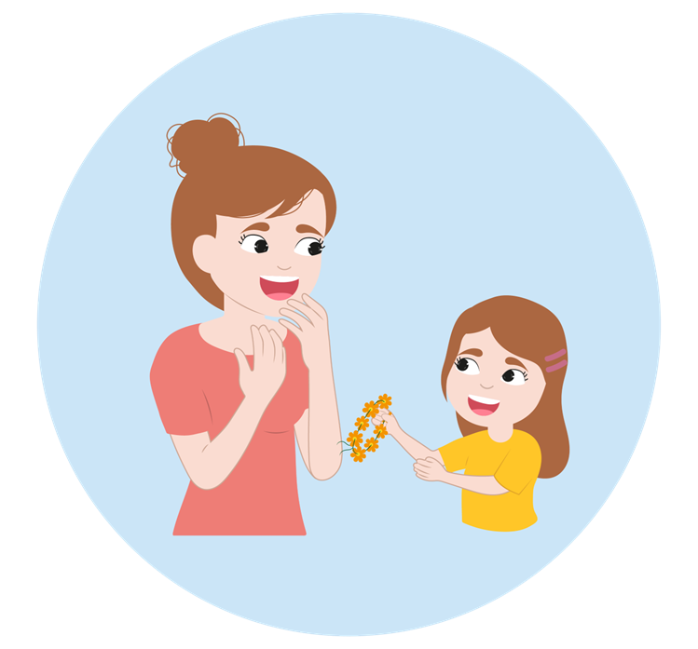
تَقْويمٌ تَكْوينِيٌّ
أَقْرَأُ السُّؤالَ وَأُجيبُ عَنْهُ إِجابَةً تامَّةً:
إِلى مَنْ قَدَّمَتْ سُعادُ السِّوارَ؟
....................................................
Notes:
إلى من قدّمت سعاد السّوار؟

Slide 44

تَقْويمٌ تَكْوينِيٌّ
أَقْرَأُ السُّؤالَ وَأُجيبُ عَنْهُ إِجابَةً تامَّةً:
ذَهَبَتْ سُعادُ إِلى الْوادي.
مَنْ ذَهَبَ إِلى الْوادي؟
ذَهَبَتْ سُعادُ إِلى الْوادي في يَوْمِ الْعُطْلَةِ.
مَتى ذَهَبَتْ سُعادُ إِلى الْوادي؟
وَضَعَتْ سُعادُ الْوُرودَ في السَّلَّةِ.
أَيْنَ وَضَعَتْ سُعادُ الْوُرودَ؟
صَنَعَتْ سُعادُ سِوارًا مِنَ الْوُرودِ.
ماذا صَنَعَتْ سُعادُ مِنَ الْوُرودِ؟
قَدَّمَتْ سُعادُ السِّوارَ إِلى أُمِّها.
إِلى مَنْ قَدَّمَتْ سُعادُ السِّوارَ؟
Notes:
تحقّقوا من الإجابة:

Slide 45
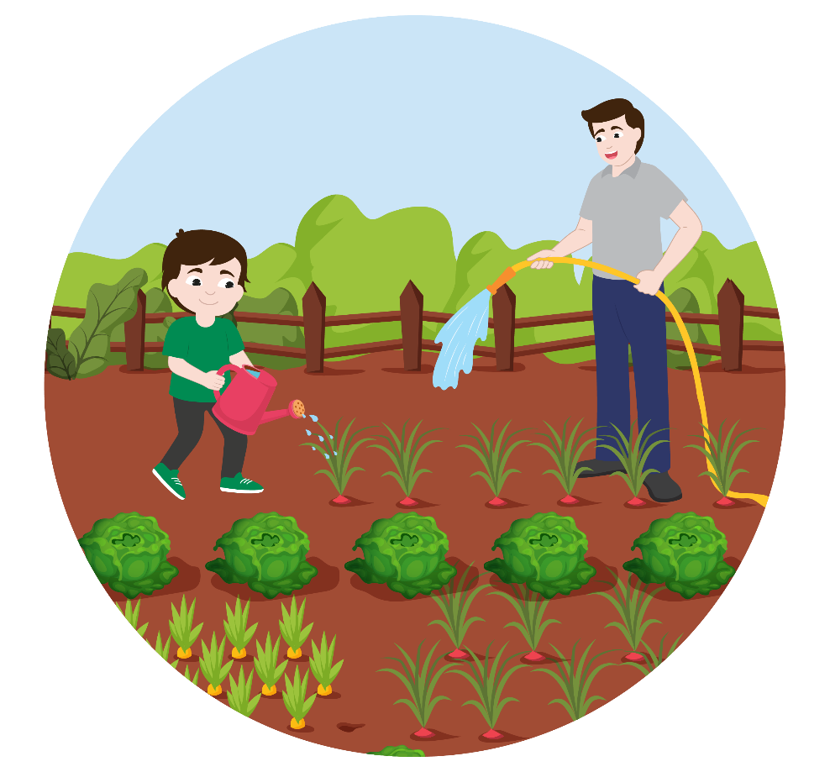
تَمْرينٌ إِضافِيٌّ
أَقْرَأُ الْجُمَلَ:
يَزْرَعُ أَبو تامِرٍ الْخُضارَ في الْحَديقَةِ.
يُساعِدُ تامِرٌ أَباهُ في يَوْمِ الْعُطْلَةِ.
يَرْوي أَبو تامِرٍ الْخُضارَ كُلَّ يَوْمٍ.
يَقْطِفُ أَبو تامِرٍ الْبَنَدورَةَ وَالْخِيارَ مِنَ الْحَديقَةِ، وَيَبيعُها في السّوقِ.
Notes:
اقرأوا الجمل أولًا ثم أجيبوا عن الأسئلة إجابة تامة.
توجيهات للمعلّم/ة:
يمكن للمعلم/ة أن يختار نصًّا مناسبًا ويطرح على المتعلّمين أسئلة تراعي أسلوب الاستفهام بصيغه الأكثر تداولًا ومحاكاتها( من، أين، متى وماذا).

Slide 46
تَمْرينٌ إِضافِيٌّ
أَقْرَأُ الْجُمَلَ:
مَنْ يَزْرَعُ الْخُضارَ؟
أَيْنَ يَزْرَعُ أَبو تامِرٍ الْخُضارَ؟
مَنْ يُساعِدُ أَبا تامِرٍ في الزَّرْعِ؟
مَتى يُساعِدُ تامِرٌ والِدَهُ؟
ماذا يَرْوي أَبو تامِرٍ؟
مَتى يَرْوي أَبو تامِرٍ الْخُضارَ؟
ماذا يَقْطِفُ أَبو تامِرٍ مِنَ الْحَديقَةِ؟
أَيْنَ يَبيعُ أَبو تامِرٍ الْخُضارَ؟
Notes:
توجيهات للمعلّم/ة:
هذه بعض النّماذج من الأسئلة.
يمكن للمعلّم/ة أن يختار نصًّا مناسبًا ويطرح على المتعلّمين أسئلة تراعي أسلوب الاستفهام بصيغها الأكثر تداولًا( من، أين، متى وماذا).

Slide 47



